Slide 1
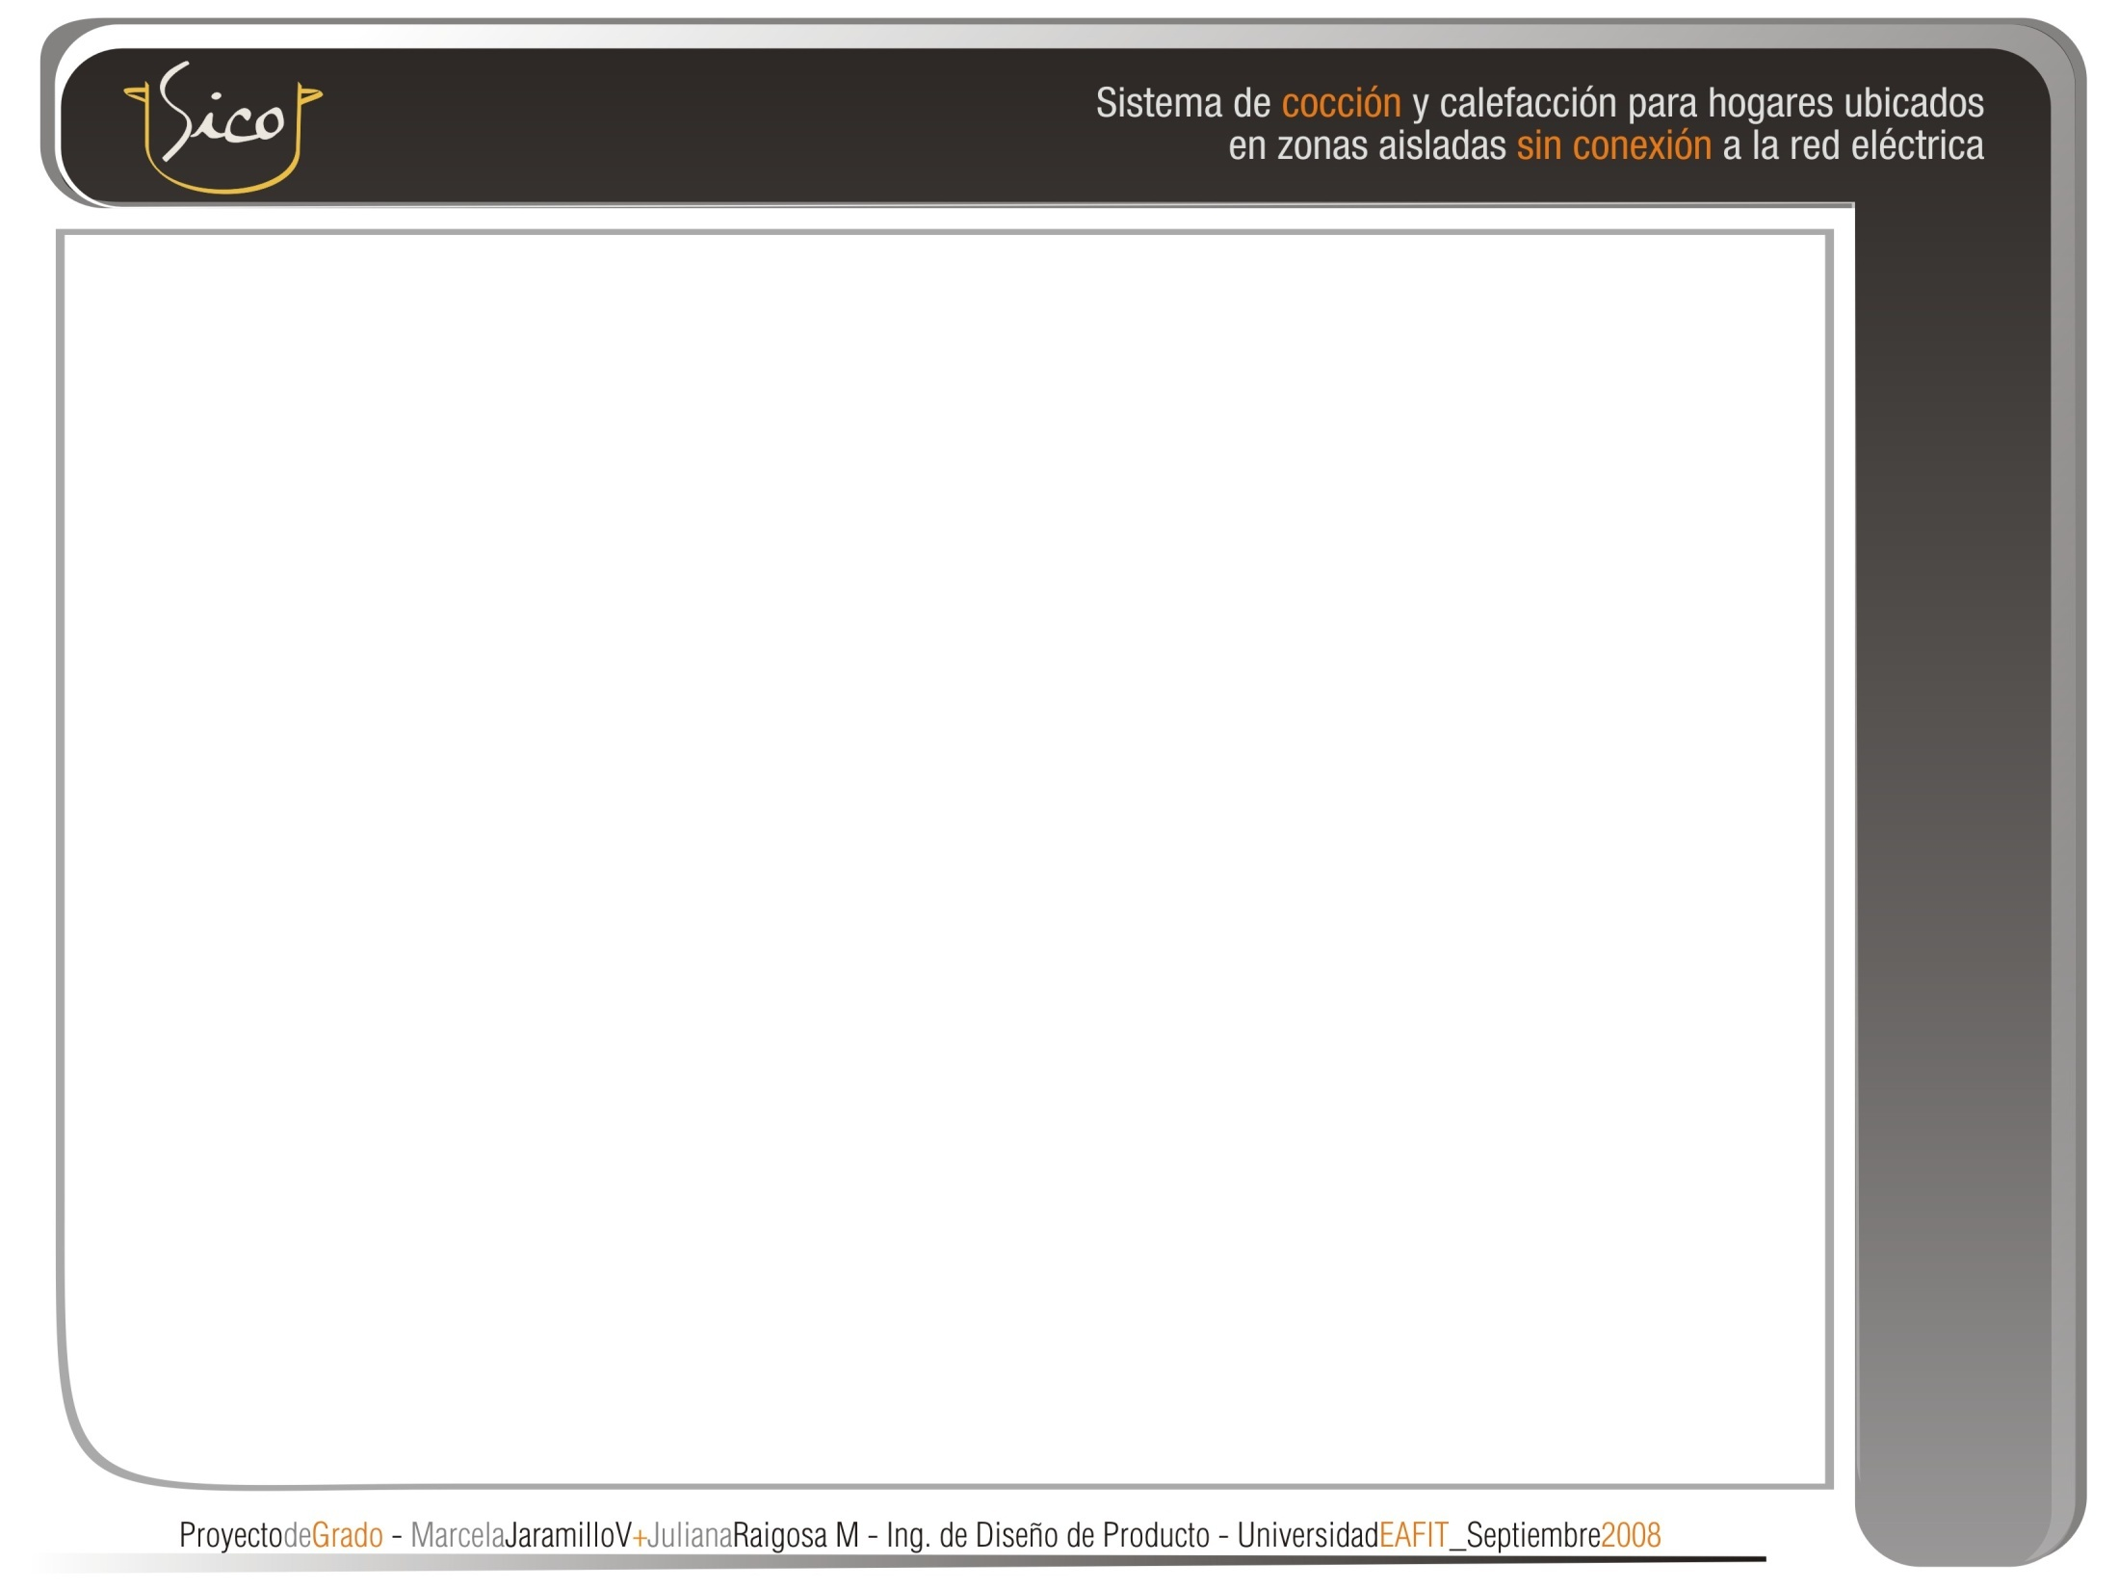
PRESENTACIÓN PROYECTO DE GRADO
“Sistema de cocción y calefacción
para hogares ubicados en zonas aisladas
sin conexión a la red eléctrica”
Marcela Jaramillo V
Juliana Raigosa M
Asesor:
José Fernando Martínez
Ingeniería de Diseño de Producto
Universidad EAFIT
Septiembre 2008
Medellín

Slide 2
Contenido*
1*
Generalidades del proyecto
Desarrollo de la metodología
Observar
Entender
Conceptualizar
Detallar
Fabricar
Implementar
Descripción del producto
Conclusiones y recomendaciones
Videos de pruebas de usuario y funcionamiento
Agradecimientos
Preguntas del jurado
2*
3*
4*
5*

Slide 3
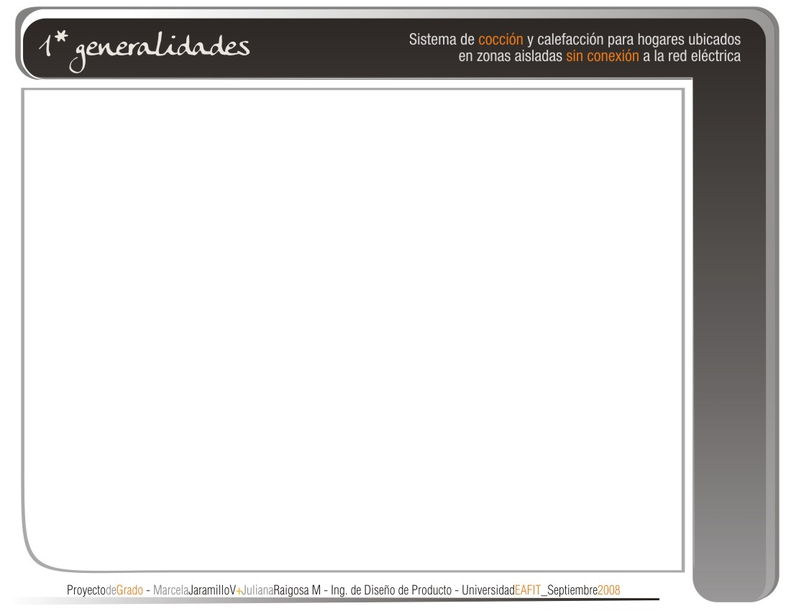
Research project*

Slide 4
Definición del problema*
“Sistema de cocción y calefacción para hogares ubicados en zonas aisladas sin conexión a la red eléctrica”
Zonas no interconectadas
64.5%
Del territorio Nacional
Ubicadas en su mayoría en:
Fuentes de
energía.
Áreas rurales
65.5 %
Del total de Zonas no interconectadas
Usos:
Son:
Refrigeración de alimentos.
Cocción.
Comunicaciones.
Kerosén
Leña
Carbón
Gasolina
Pilas
Biomasa
Velas
Eléctrica
60 %
Demanda
Problemas en la salud
13 %
Demanda energética
Problemas
medioambientales
Ministerio de minas y energía, 2007.
Comisión de regulación de energía y gas CREG 2001

Slide 5
Objetivos*
Objetivo General
Diseñar un sistema de cocción y calefacción orientado a hogares ubicados en zonas aisladas sin conexión a la red eléctrica, mejorando y volviendo más eficiente el uso de los recursos de la zona. El producto debe responder a las necesidades del usuario y la zona (contexto) teniendo en consideración aspectos de accesibilidad, instalación, funcionalidad, económicos y de mantenimiento, entre otros.
Objetivos Específicos
1. Definir con base a la investigación previa (año pasado) y actual una síntesis clara y concreta de la información recopilada sobre el contexto y el usuario.
2. Identificar las características del sector y el mercado objetivo para definir las especificaciones que determinaran los aspectos principales del producto.
3. Desarrollar la etapa conceptual del producto, que incluya un análisis funcional y formal para obtener una alternativa a desarrollar.
4. Desarrollar un concepto final del producto.
5. Construir un modelo funcional del producto con acabados, para realizar una posterior verificación del producto.
6. Realizar pruebas del modelo funcional con los futuros usuarios para definir la viabilidad y usabilidad del producto.

Slide 6
Especificaciones para el producto*
La secuencia de uso del producto se realizara en máximo 7 pasos | d
El tiempo de calentamiento del horno debe producirse en máximo 20 minutos | D
La superficie en la cual se calentaran los alimentos debe tener agujeros para las ollas de mínimo de diámetro | D
El horno tiene un sistema que permite la ubicación de diferentes tamaños de ollas | D
La distancia del centro de masa al punto más externo del producto es de mínimo | d
El sistema es estable garantizando que máximo la altura debe ser 3 veces el ancho del producto. Ancho=1/3h | D
El tamaño del producto es adecuado para espacios pequeños por lo tanto no debe exceder un volumen de 1mt*1mt*1mt | D
El sistema permite ubicar de 3 ollas | D
El horno posee una capacidad interna para máximo de leña | d
Para transportar el sistema no es necesario desarmarlo, por esta razón no debe pesar más de | D
En el sistema se pueden usar diferentes tipos de biomasa | D
Desempeño
Costo
El producto final debe tener un valor entre $40.000 y $80.000 | D
Su transporte es cómodo para el usuario por lo tanto el sistema posee como mínimo 2 elementos de sujeción | D
El contacto del usuario con el horno debe ser segura, entonces el sistema debe tener una temperatura externa de máximo | D
Una sola persona debe ser capaz de cargar y usar el producto | D
La superficie de cocción debe estar a un alcance frontal máximo de | D
El sistema disminuye la emisión de humo dentro de los hogares, por esto incluye una chimenea dispuesta en la parte trasera del horno o una cámara de combustión que disminuya la cantidad de humo generada en la quema de madera | d
Ergonomía
y seguridad

Slide 7
Especificaciones para el producto*
Los materiales de la parte externa de la cámara son aislantes, es decir poseen una conductividad térmica baja | D
La altura de la boca donde se posiciona la olla debe estar en un rango de altura de aproximadamente. | D
El sistema no es peligroso al tacto, por lo cual no posee ninguna arista viva, presentando radios de mínimo 5mm | D
La ubicación de los leños para alimentar el fuego debe estar a máximo y mínimo por encima del suelo | D
Ergonomía
y seguridad
El mismo usuario puede realizar el mantenimiento del sistema, ya que este presenta espacios amplios para limpieza, de mínimo de ancho, ángulos de fácil acceso, y no existe presencia de aristas vivas internamente | D
El sistema se divide en partes claras en el producto, de manera que estas se puedan retirar en caso de daño o rompimiento, existen de 4 sistemas en el producto: cámara de combustión, parte externa, superficie de cocción y soporte | d
El sistema posee un modulo que permite extraer las cenizas fácilmente, de manera que no se necesite limpiarlo todo a diario. Además este modulo permitirá la re-utilización de las cenizas. | D
Mantenimiento
Ciclo de
vida
El sistema tiene un ciclo de uso de 3 veces por día, de esta manera se prevé que el producto posea una durabilidad de 20 años | d
El producto es estéticamente agradable ya que maneja proporción y simetría, usando como herramientas la proporción aurea y la geometrización del producto. | d
El producto en su estética es acorde con el contexto que lo rodea, es por esto que debe estar referenciado a un referente tanto en formas y colores que lo identifique con la cultura y el estilo de vida | D
Las formas del producto deben ajustarse al nivel de vida y el nivel de educación del usuario, por lo tanto deben ser simples y seguir la función. | D
Estetica –
forma

Slide 8
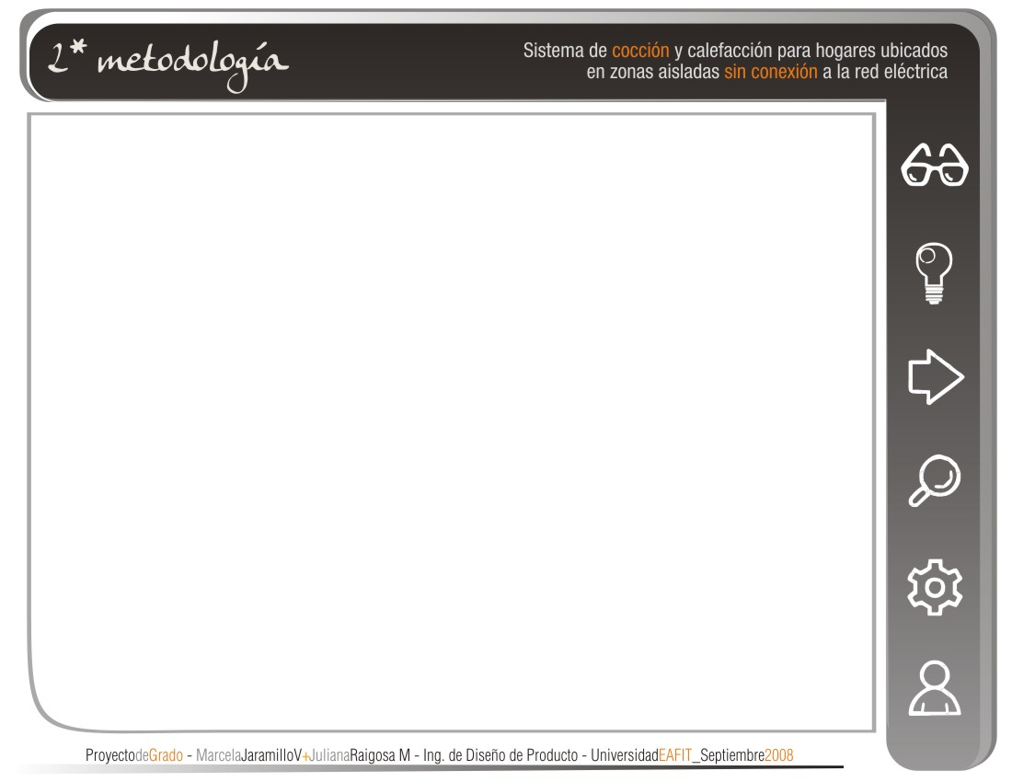
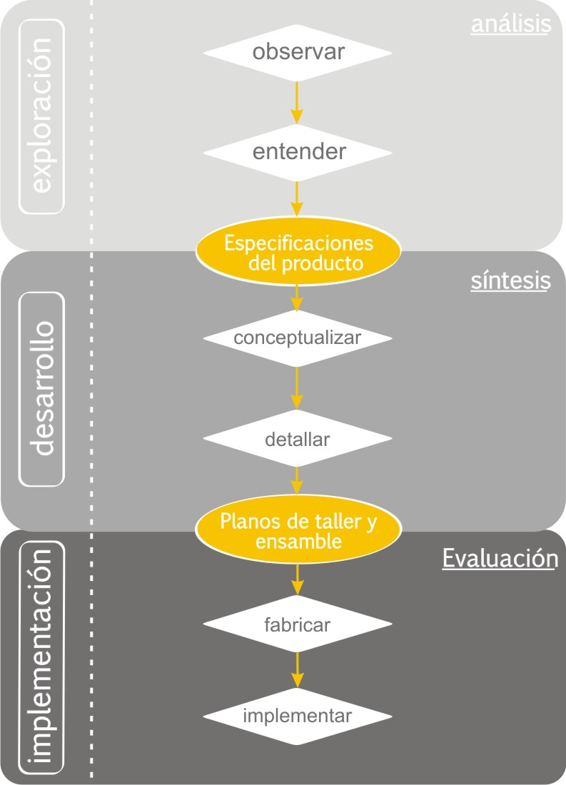

RESEARCH PROJECT
DEFINICIÓN DEL PROBLEMA
¿Como se solucionó el problema?

Slide 9
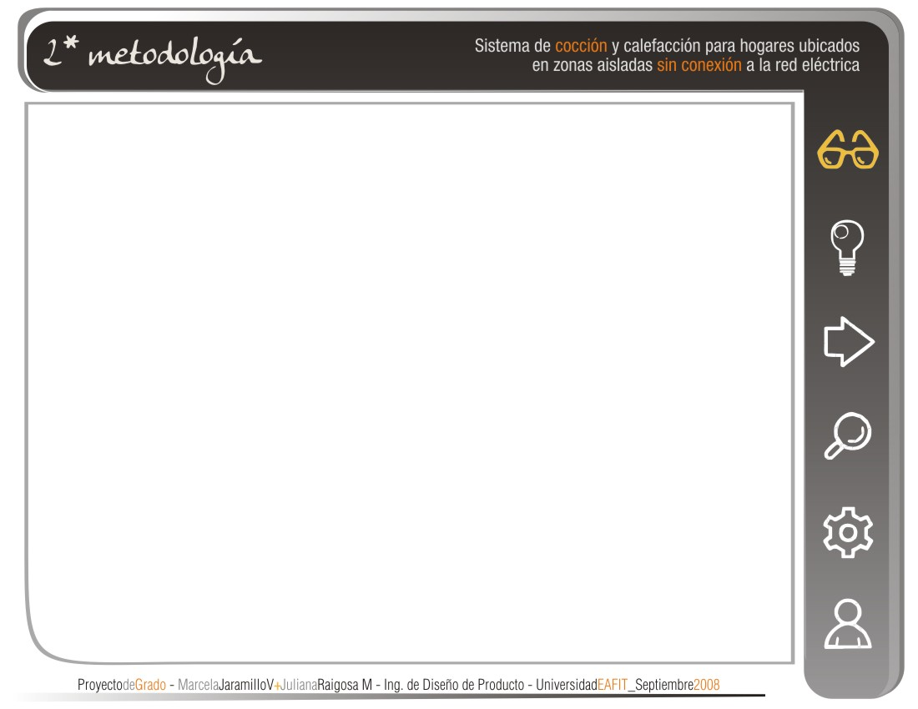
Observar*

Slide 10
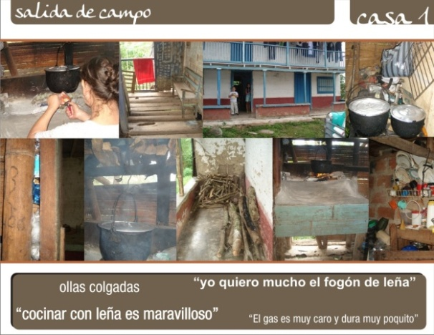
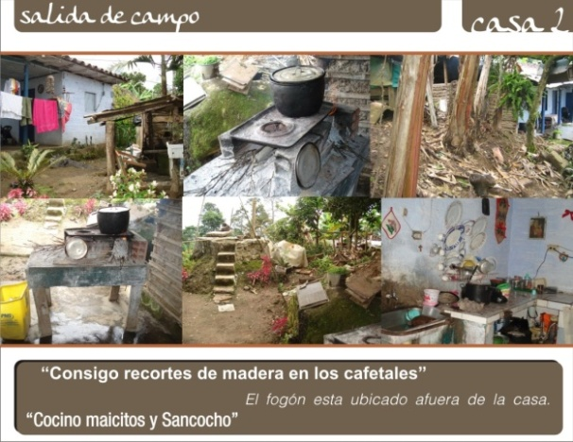
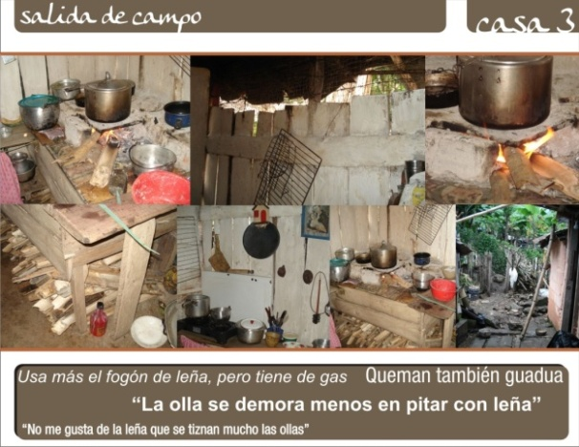
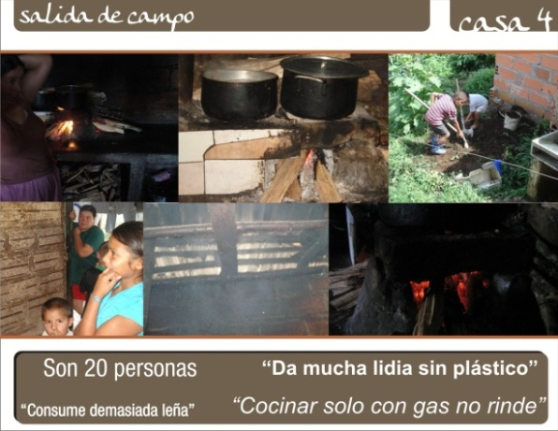
Observar*
1. Salida de campo: Guías de observación
Observar*
Objetivo: Estructurar y guiar la salida de campo.
Ubicación.
Habitantes.
Características físicas.
Sistemas actuales de cocción.
Estilo de vida
Salida de campo – Enero 27 Támesis – Antioquia

Slide 11
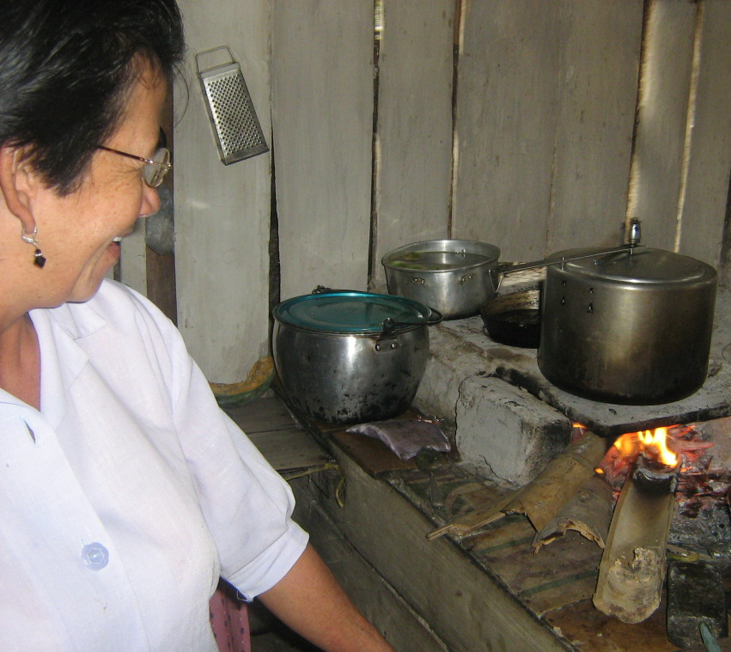
2. Salida de campo: Entrevistas
Observar*
Objetivo: Pretende recolectar información primaria que permita conocer la situación actual de las personas involucradas directamente en el problema.
Resultados
Dificultades en la iniciación del fuego
Tiempo de encendido depende de la leña
Los combustibles reducen el tiempo de encendido pero es percibido como peligroso
En el inicio de la quema de la madera es donde mas humo se genera
El gas es costoso y no dura
Les gusta cocinar con leña, pero se gasta mucho quemando a fuego abierto
Los hornos de leña son rápidos y dan buen sabor a la comida

Slide 12
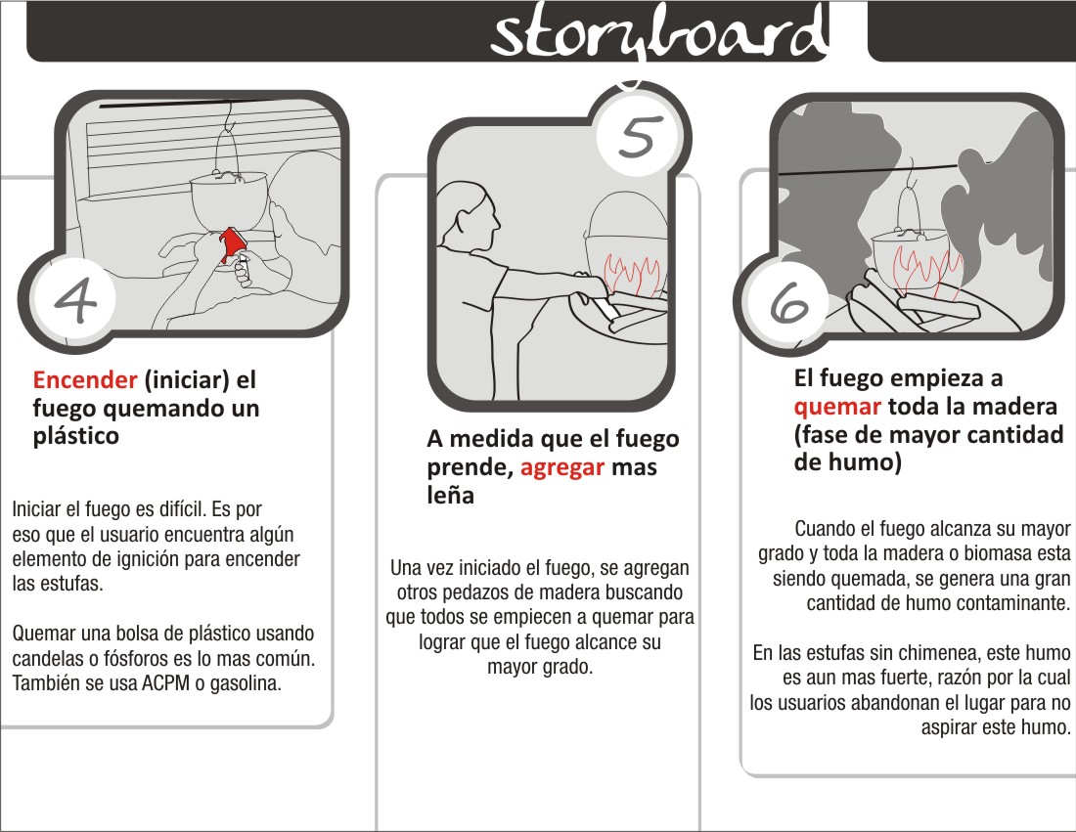
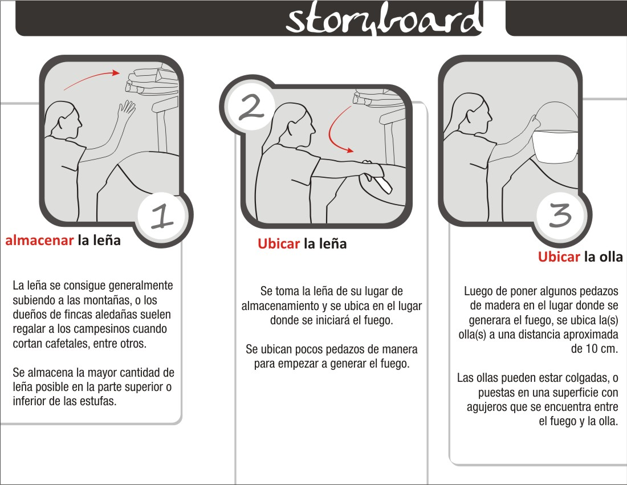
3. Story board
Observar*
Objetivo: Esquematizar y estructurar el procedimiento y uso del producto actual, de manera que se conozcan los aspectos involucrados durante todo el proceso de cocción

Slide 13
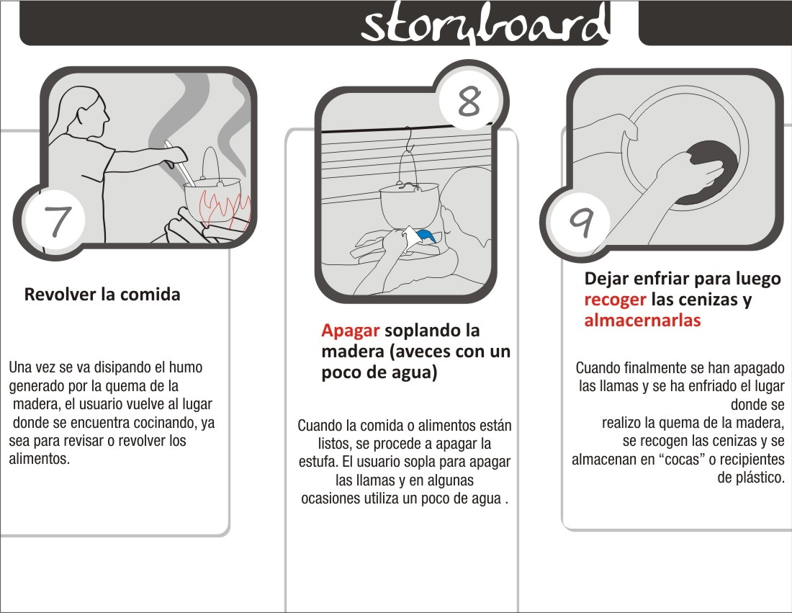
3. Story board
Observar*
RESULTADOS
Las acciones identificadas en el story board son las principales funciones del análisis conceptual.
Algunas de las acciones se encuentran fuera del alcance del proyecto
Existe riesgo en todo el proceso

Slide 14
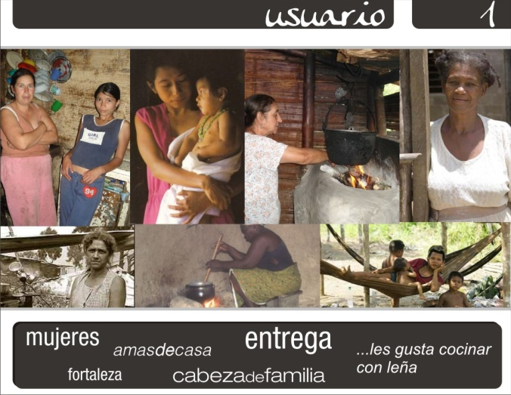
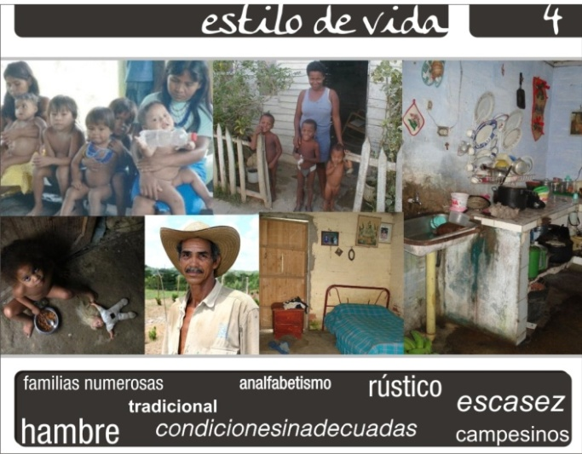
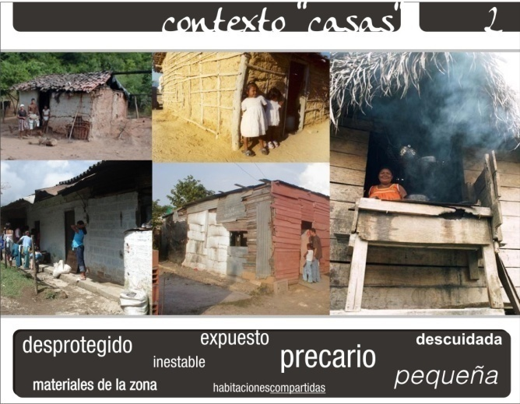
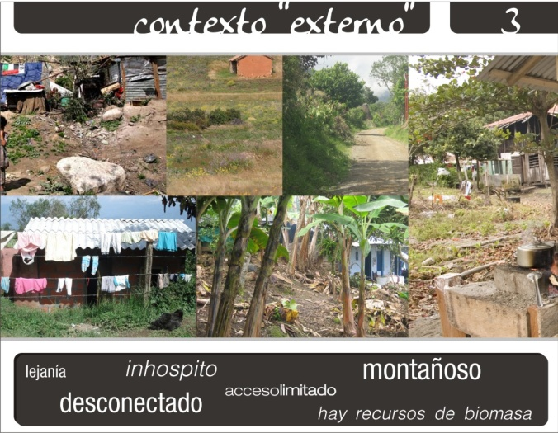
4. Collage de estilo de vida, contexto y usuario
Observar*
Objetivo: Concluir de manera gráfica la fase de observación, conociendo algunos aspectos fundamentales que deben considerarse en la etapa de conceptualización.

Slide 15
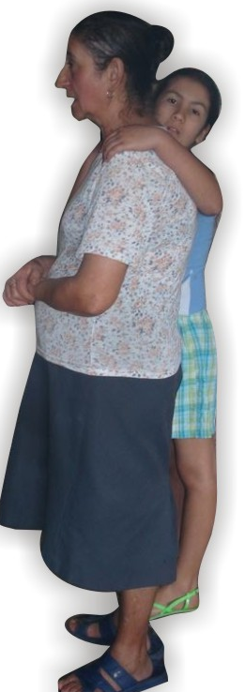
4. Collage de estilo de vida, contexto y usuario
Observar*
Mujer ama de casa.
Cocina con leña.
Estilo de vida tradicional y uso de objetos tradicionales de “toda una vida”.
Bajo nivel de educación.
Casas inestables y carentes de buena higiene y seguridad.
Muy bajos ingresos económicos.
fuerte
entregada
tradicional
ama de casa
…les gusta cocinar con leña

Slide 16
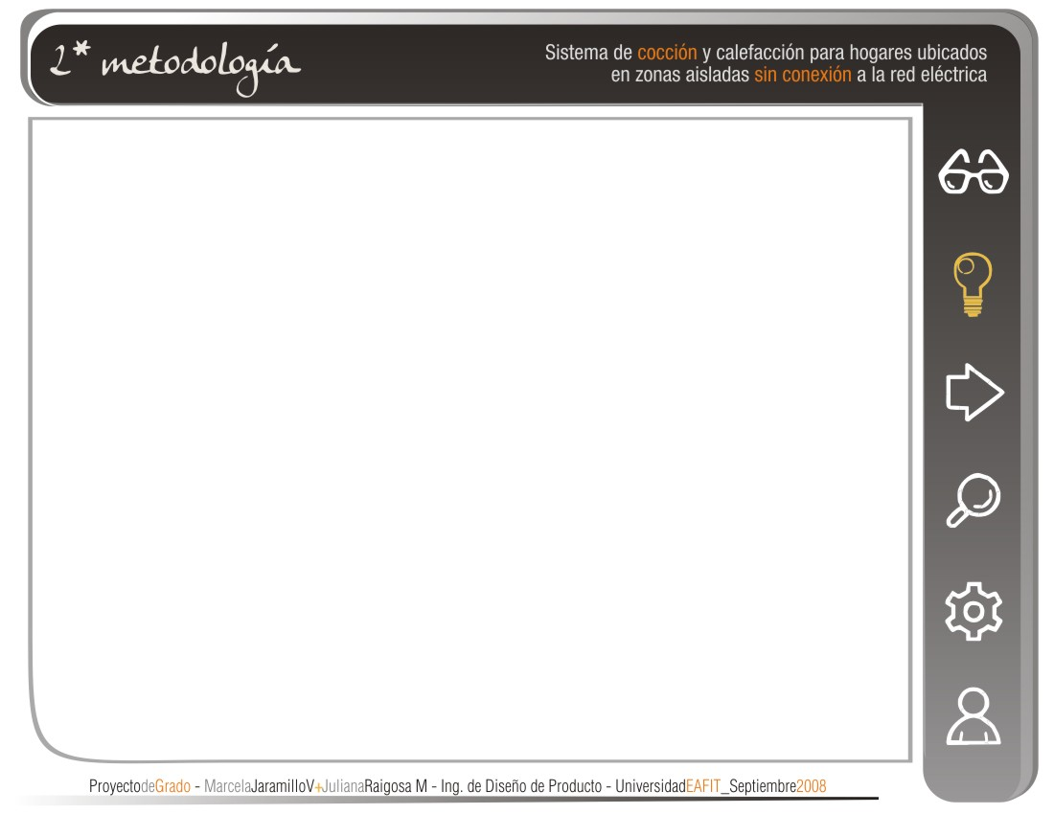
Entender*

Slide 17
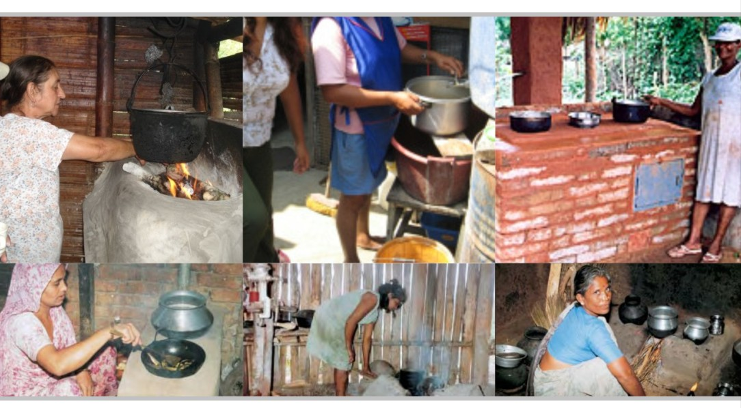
1. Análisis de ergonomía
Entender*
Objetivo : Adaptar el diseño del horno a las necesidades de las amas de casa, buscando mejorar su seguridad y garantizando su bienestar
Comportamiento del usuario
Ollas pesadas.
Posturas inadecuadas.
Exposición a altos niveles de calor.
Adaptado de Westhoff, B y Germann, D (1995).

Slide 18
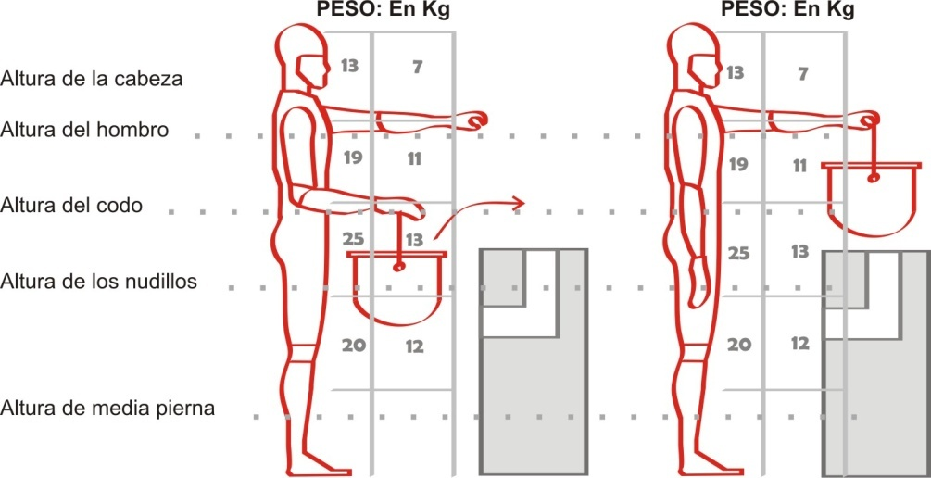
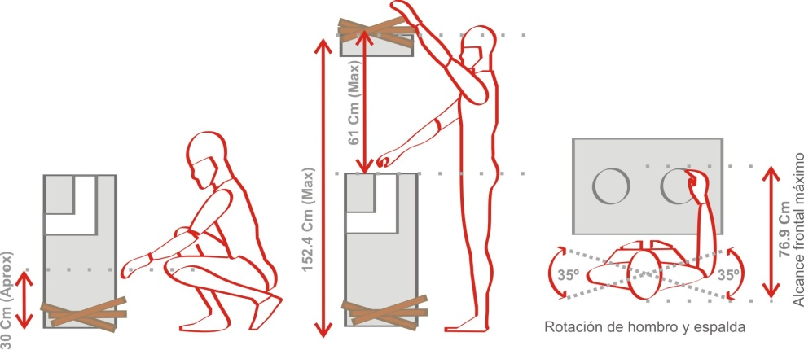
1. Análisis de ergonomía
Entender*
Recomendaciones
El mayor peso teórico recomendado es de 25 kg.
No superar las distancias máximas recomendadas.
La temperatura máxima recomendada es de 40° C.
Elaboración propia, adaptado de Panero, J y Zelnik, M (2004).

Slide 19

2. Estado del arte en tecnología
Entender*
Objetivo: Conocer y evaluar las diferentes configuraciones y diseños de hornos de leña existentes, identificando sus fortalezas y debilidades.
Cuadro resumen de las diferentes clasificaciones
Evaluación de las diferentes clasificaciones

Slide 20
2. Estado del arte en tecnología
Entender*
Resultado de la evaluación
Portable
pequeño
Menos leña
Biomasa
Fácil acceso

Slide 21
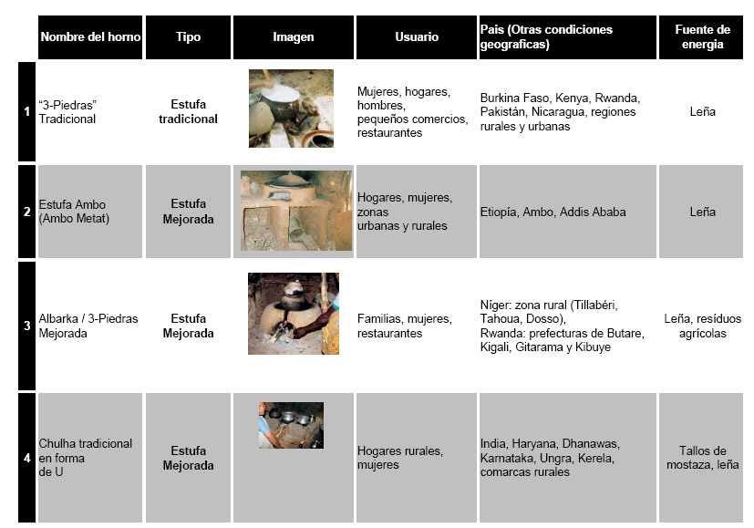
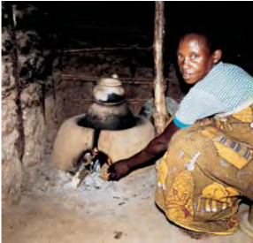
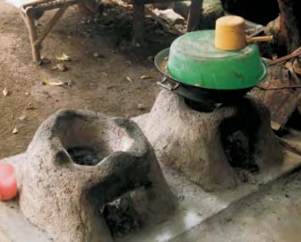
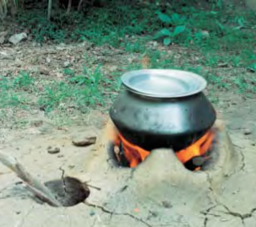
Entender*
3. Guía de observación productos de la competencia
Objetivo: Obtener información a cerca de diferentes hornos mejorados ya existentes para tenerlos como fuente de referencia en este proyecto.
Resultados
Tema ya tratado en muchos paises.
No hay evidencia de desarrollos en Colombia.
Diferentes especificaciones dependiendo del país.
Colombia como un nicho importante aun no cubierto.
Son las amas de casa mujeres las usuarias potenciales de los hornos.
La fuente más común de energía es la leña o biomasa.
Uso de materiales cerámicos.
Adaptado de Westhoff, B y Germann, D (1995).

Slide 22
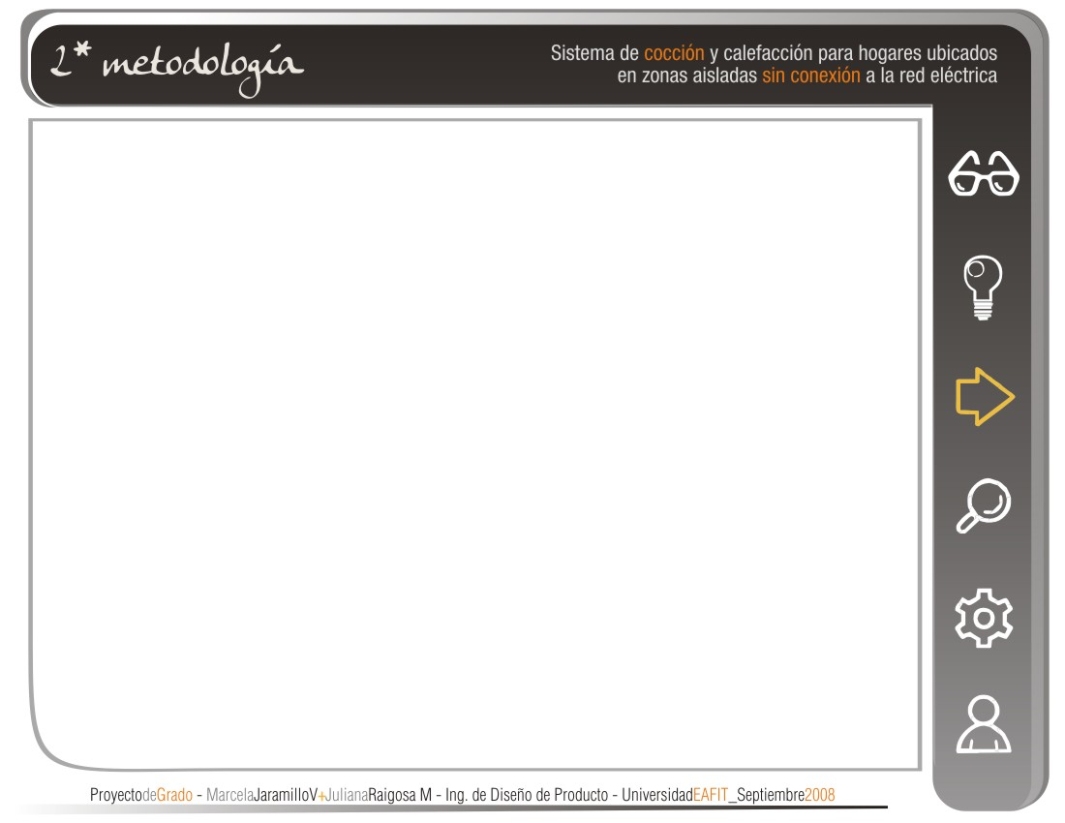
Conceptualizar*

Slide 23
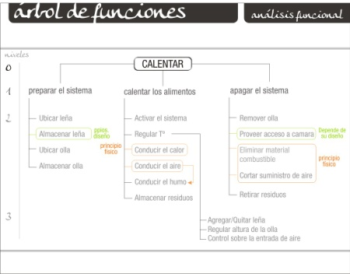
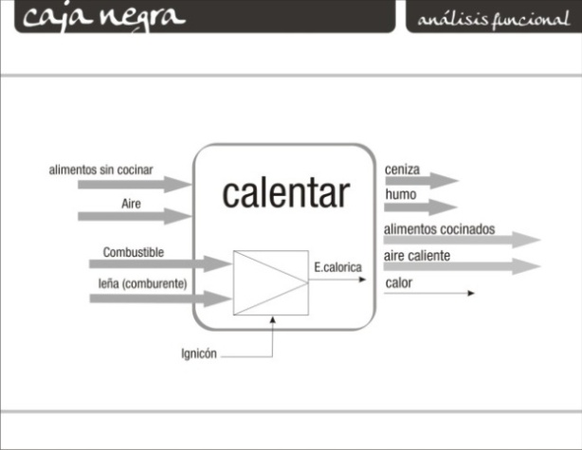
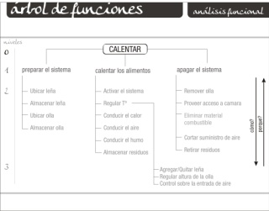
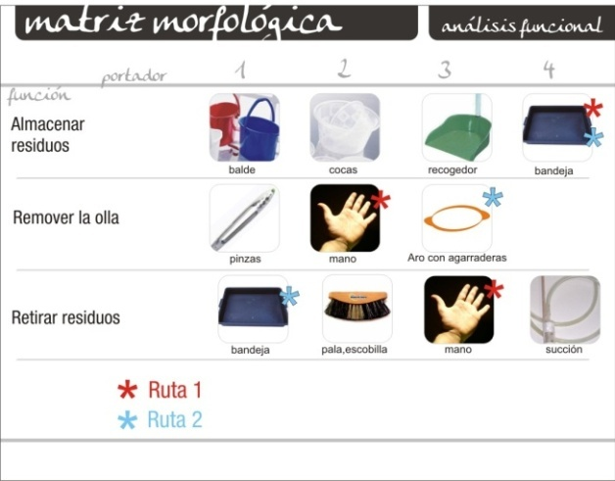
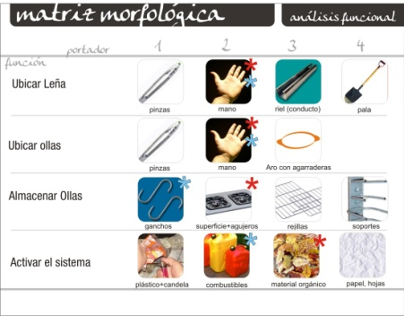
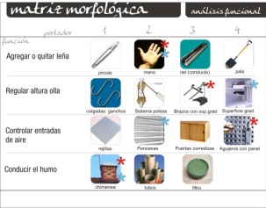
Conceptualizar*
1. Análisis funcional
Objetivo: Poder identificar las funciones, aspectos de diseño y funcionamiento que se encuentran implicados en el desarrollo completo del horno, por medio de diferentes herramientas conceptuales y de investigación

Slide 24
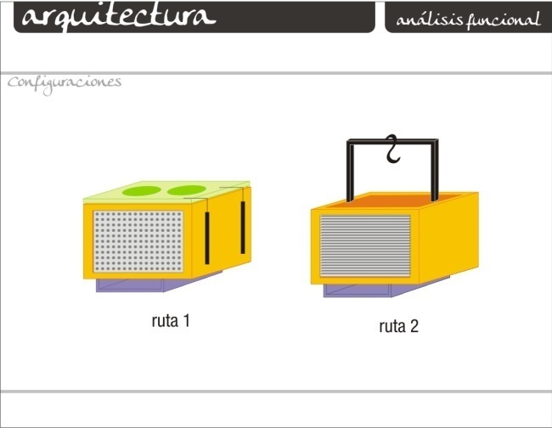
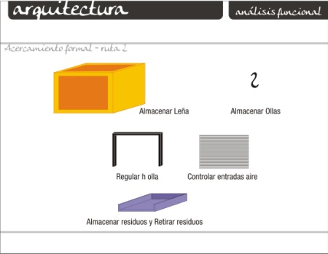
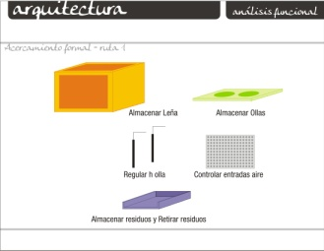
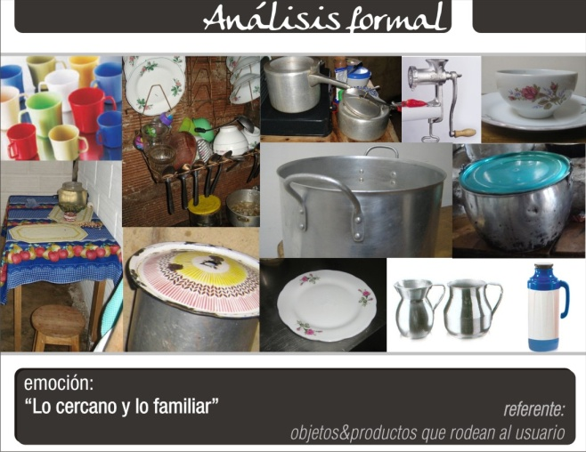
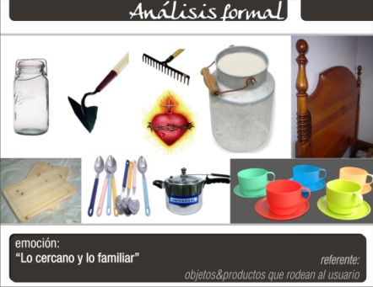
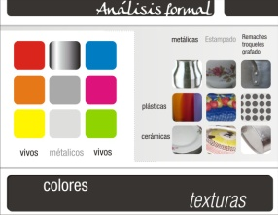
2. Arquitectura del producto y análisis formal
Conceptualizar*

Slide 25
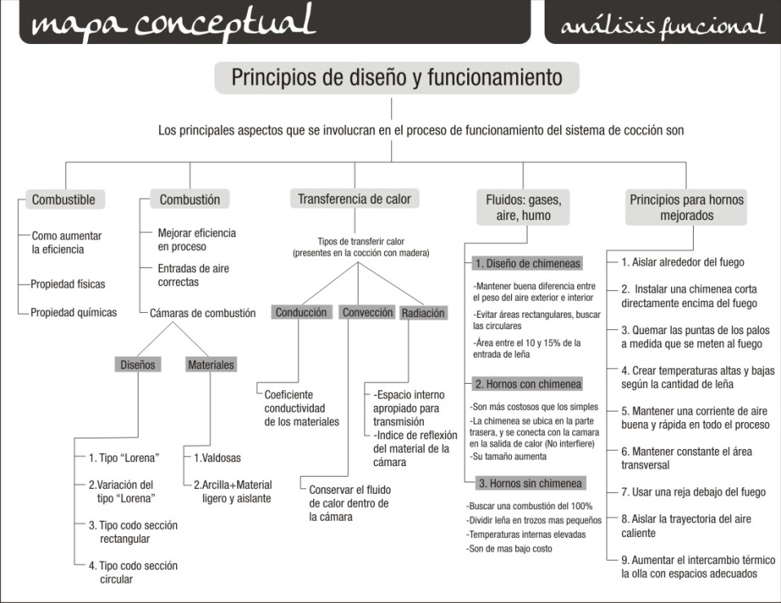
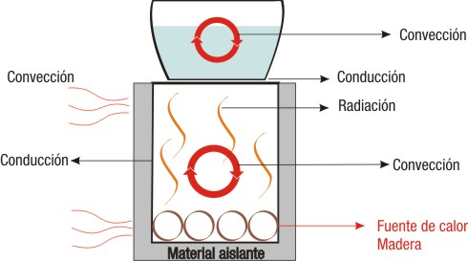
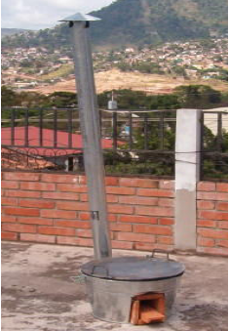
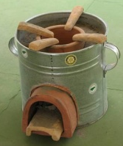
1. Análisis funcional
Conceptualizar*

Slide 26
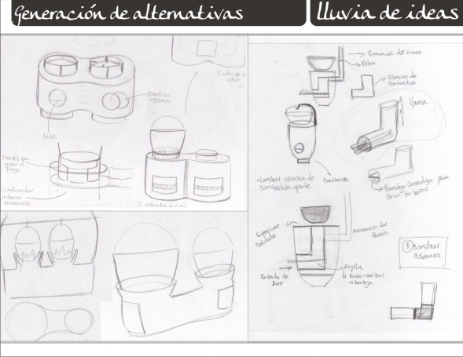
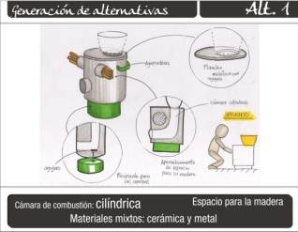
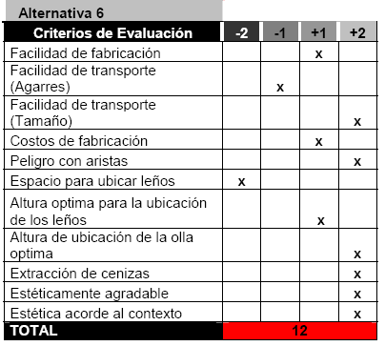
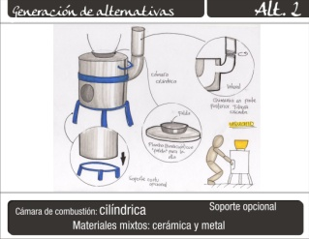
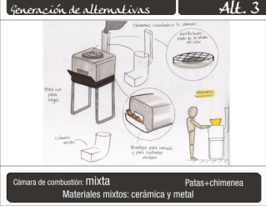
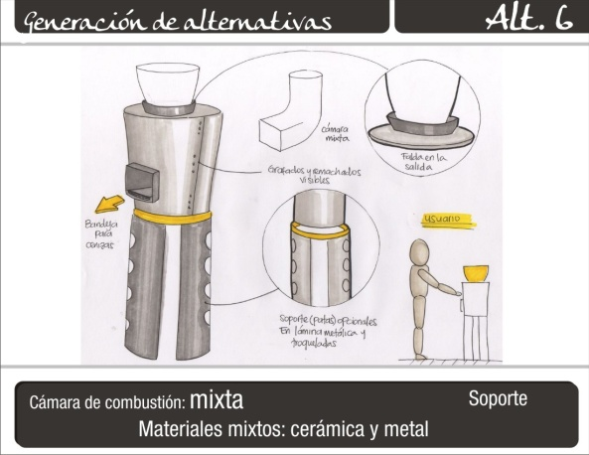
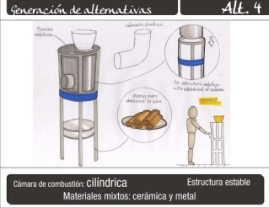
Conceptualizar*
3. Generación de alternativas
Objetivo: Realizar un proceso creativo que evolucione hasta llegar al concepto final.
Lluvia de ideas
Evaluación de alternativas
Criterios de evaluación
Alternativas preeliminares

Slide 27
4. Desarrollo del concepto
Conceptualizar*
A partir de este momento basandonos en todo el proceso anterior el desarrollo del concepto se decidió
Dividir en dos:
El horno como tal.
El soporte para el horno (opcional).
SISTEMA DE COCCIÓN
1. HORNO
2. SOPORTE

Slide 28




4. Desarrollo del concepto
Conceptualizar*
Objetivo: Especificar en mayor detalle los materiales, formas y medidas preliminares del concepto
seleccionado. En esta etapa se desarrollo unicamente el horno como tal, ya en la siguiente fase
se desarrollo el soporte de este.

Slide 29

Conceptualizar*
4. Geometrización del concepto formal
Objetivo: Hacer un redimensionamiento del producto por medio de herramientas de geometrización, como es el uso de leyes de la Gestalt o la proporción áurea para definir tanto el horno como la forma y medidas generales del soporte.

Slide 30



Conceptualizar*
4. Geometrización del concepto formal

Slide 31




Conceptualizar*
4. Geometrización del concepto formal
Evaluación de alternativas para soporte
Criterios de evaluación
Funcionalidad
Manufactura
Costos
Contexto

Slide 32

Detallar*

Slide 33



Según el análisis investigativo realizado en la etapa de conceptualizar, se encontraron 3 tipos de
cámaras de combustión utilizadas para la realización de hornos mejorados.
Estas 3 cámaras fueron analizadas desde la exploración de materiales y formas para seleccionar el
diseño final.
Sección cuadrada | Sección cilíndrica | Sección mixta
Fuente: Proyecto cocinas ecológicas en el ecuador. (Winiarski, 2008) | Fuente: “Una guía simple para construir la estufa justa”. Aprovecho research center. (Scott, 2001) | Fuente: “Ensayos en un fogón mejorado utilizando catalizadores” Proleña. (Mayorga, 2005)

Slide 34

Detallar*
1. Análisis de ingeniería
Objetivo : Realizar una experimentación exploratoria antes de construir el modelo funcional para definir
el material y la forma óptima de la cámara de combustión.
ANALISIS DE MATERIALES*
Resultados
Proceso de fabricación lento y complejo debido a la construcción manual y artesanal .
El material usado:
Elementos de barro ya quemados y cemento refractario para la unión de las partes
Características:
Barro o arcilla roja-terracota
Cocción entre los 1000º y 1100ºC
Gran plasticidad.

Slide 35




Detallar*
1. Análisis de ingeniería
ANALISIS DE FORMAS*
Montaje experimental

Slide 36




Detallar*
1. Análisis de ingeniería

Slide 37

Detallar*
1. Análisis de ingeniería

Slide 38

Detallar*
1. Análisis de ingeniería
Resultados
Liviana
Cámara de combustión MIXTA
Ágil
Bajo consumo
Cómoda

Slide 39



Detallar*
2. Análisis computacional
Objetivo: Garantizar la usabilidad, estabilidad y seguridad del producto diseñado.
Análisis en el contexto de uso
Parilla
Material: Hierro
Esfuerzo de fluencia: 350 Mpa
Carga: 100 N (Olla mediana con agua).
Esfuerzo Máximo: 34,31 Mpa
Factor de seguridad: 10
Deformación: 0,15749 mm.
Análisis de seguridad en
el transporte
Tapa inferior y agarraderas
Material: Acero
Esfuerzo de fluencia: 250 Mpa
Carga: 250 N (Peso del sisitema).
Esfuerzo Máximo: 18,657 Mpa.
Factor de seguridad: 15
Deformación: 0,15655 mm.
Análisis de estabilidad
Una carga mayor o igual a 7,5 Kg y menor a 15,6 Kg el sistema se desliza.
Una carga mayor a 15,6 Kg el sistema puede volcarse
Cargas menores a 7,5 Kg la estabilidad del sistema permanece

Slide 40

3. Diseño Gráfico: Nombre y logo
Objetivo: Facilitar la comercialización del producto y darle identidad.

Slide 41

Fabricar*

Slide 42

Fabricar*
1. Fabricación
Objetivo llevar a la realidad todo lo planeado y detallado para el producto, para visualizarlo a escala
real y evaluar su funcionalidad y adaptabilidad a las necesidades del usuario y contexto.

Slide 43



Fabricar*
1. Fabricación
Planos *
Cartas de procesos*

Slide 44

Implementar*

Slide 45



Implementar*
1. Pruebas de usuario
Objetivo: Probar por medio de la herramienta Userfit el producto, evaluando su funcionalidad y adaptabilidad a las necesidades del usuario y contexto.
Salida de campo – Julio 27, 2008. Vereda Abreo - Rionegro

Slide 46

1. Pruebas de usuario
Implementar*
Se documentaron los comentarios y reacciones de los usuarios en cada una de las siguientes acciones:
Toma y ubicación de leña
2. Encender la leña
3. Manejo y disposición de leña mientras se quema
4. Tiempo total de calentamiento
5. Apagar el sistema
6. Recolección de cenizas y limpieza

Slide 47
Lista de problemas
Criterios de aceptación
Implementar*
Inclusión de pinzas para sacar los leños y bandeja.
Elemento o manera de restringir el tamaño de los leños.
Marca o señal al interior de la cámara para evitar llenar de leña la entrada.
Rediseño de la agarradera para que se caliente menos y este mas separada del cuerpo.
Realizar las pruebas con un mayor número de usuarios.
Los usuarios encontraron el horno algo pequeño.
Los usuarios no encontraron un elemento que les permitiera sacar la leña o la parrilla para apagar el horno.
Uno de los 3 usuarios que realizaron la prueba, encontraron necesario el uso de una chimenea para la salida de humo.
El tamaño de la base no limita el tamaño de los leños.
Cuando los usuarios usaron el recogedor de cenizas expresaron alguna dificultad para el agarre.
Facilidad en el funcionamiento, su tamaño y movilidad lo hace más cómodo que los tradicionales.
Poca cantidad de leña consumida sorprende al usuario.
La totalidad de usuarios coinciden en decir que el horno es rápido.
El usuario mostro gran satisfacción con respecto al aspecto estético del producto.
El horno no “tizna” y reduce la cantidad de humo emitida por los tradicionales.
Recomendaciones para el producto

Slide 48


SICO es un sistema de cocción y calefacción diseñado para hogares que no poseen conexión a la red eléctrica o que por varios motivos aún utilizan la leña como fuente de energía. Este sistema cumple con las siguientes especificaciones:
HORNO
Nombre del producto | Horno mejorado Sico
Dimensiones máximas | 380 X 380 X 360 mm
Peso | 19 Kg
Color | Negro y plateado
Tiempo de levantamiento | 15 minutos (1 lt de agua)
Materiales | Cerámica, Acero, Hierro
Precauciones en el uso | No tocar la plancha mientras el horno se encuentra encendido
 | No introducir leños muy largos y anchos en la cámara de combustión
SOPORTE
Nombre del producto | Soporte para horno mejorado Sico
Dimensiones máximas | 375 X 375 X 580 mm
Peso | 21 Kg
Color | Negro
Materiales | Acero y plástico
Rápido y eficaz en la cocción

Slide 49


SICO es portátil y cómodo, brinda al usuario una nueva opción de cocinar con leña, usando menos recursos, generando menores emisiones de humo y brindado la rapidez en la cocción que el usuario busca en los fogones tradicionales.
Medidasgenerales

Slide 50



Subensamblehorno

Slide 51


Subensamblesoporte

Slide 52


Costosdelmodelo

Slide 53


Sobre los objetivos*
* En el desarrollo del sistema de cocción y calefacción, se hizo énfasis en la primera tarea.
* El modelo funcional con acabados cumple con las especificaciones y requerimientos planteados para el producto.
* Se pudieron aplicar diferentes campos que destacan al Ingeniero de Diseño como un profesional interdisciplinario.
* El ciclo de trabajo que comienza con el usuario y termina con el mismo validando el producto, evidencia el cumplimiento de los objetivos.

Slide 54

Sobre el producto*
* El diseño de productos dirigidos para usuarios en la base de la pirámide (BOP), plantea un reto en la labor del ingeniero de Diseño de Producto.
* El producto resultado logra conciliar aspectos que desde su inicio, se identificaron vitales a la hora de diseñar: bajos costos, eficiencia en la quema y el tiempo en el calentamiento de los alimentos.
* Se recomienda para una futura intervención y continuación del presente proyecto la posibilidad de la optimización del espesor de los materiales o el tamaño de algunas de las partes.

Slide 55

Sobre el producto*
* El cálculo para los costos se realizo basado en la realización del modelo funcional, lo que genero un aumento notable en los costos del producto.
* Se recomienda para la futura continuación del proyecto, estudiar la viabilidad del proyecto como producto como tal, ya que el presente, solo planteaba una solución al problema.
* Se concibe un producto que muestra mejoras con respecto a los hornos tradicionales de leña y algunos hornos mejorados ya diseñados.
* Los detalles diseñados para el producto, suplen necesidades que no estaban cubiertas por hornos anteriores.

Slide 56

Sobre la metodología*
* Se evidencio la necesidad de conocer al usuario desde tantos puntos de vista como fuera posible, en la fase de observación fue útil tener varias herramientas para esto.
* Se recomienda contar con métodos que permitan tener una interacción constante con el usuario durante todas las etapas de la metodología.
El storyboard dio una base clara sobre la secuencia de acciones, de donde se extrajeron las funciones que conformarían el análisis funcional.
* El análisis conceptual dio una mirada clara a todas las funciones que debían considerarse en el producto, pero no se tuvo claro el uso y utilidad de la estructura funcional.

Slide 57

Sobre la metodología*
* El análisis funcional desde la parte aporto una mirada más real y contundente para el entendimiento del funcionamiento del horno.
* Se recomienda realizar un proceso paralelo entre análisis conceptuales e investigativos.
* La matriz morfológica en este caso, podría ser un paso innecesario para algunas funciones, por ser principios físicos o por la parte investigativa.
* El análisis formal permitió identificar los objetos y el contexto que rodea al usuario,. Esta herramienta fue muy útil para la corporificación y estética del producto

Slide 58

Sobre la metodología*
* La geometrización fue una herramienta indispensable para realizar la transición de la alternativa seleccionada a un concepto detallado y visualmente proporcional.
* Los análisis exploratorios fueron una herramienta útil y altamente recomendable para los ingenieros de Diseño de Producto.
* El análisis de elementos finitos, es una fase que se precisa en el detalle del producto, ya que verifica y permite hacer recomendaciones sobre optimización.
* La prueba de usuario fue la herramienta más útil para validar que el producto cumplía con las especificaciones y permitió reconocer problemas, que constituyen recomendaciones.

Slide 59

Agradecemos a todos los que aportaron sus conocimientos, apoyo, tiempo y dedicación al proyecto:
Nuestras familias y amigos.
Nuestro asesor: José Fernando Martínez.
Los que ayudaron a la generación del proyecto en Holanda: J.C Diehl y Henri Christiaans.
Marcela Velásquez.
Los usuarios que siempre se mostraron colaboradores, en la salida de campo y las pruebas de usuario.
Los jefes y trabajadores del centro de laboratorios, en especial el de suelos, soldadura y diseño.
Los que nos acompañan hoy.

Slide 60
GRACIAS !!!

